Slide 1

Produktpräsentation
MMS 22-PI1-EX
Sensorik

Slide 2
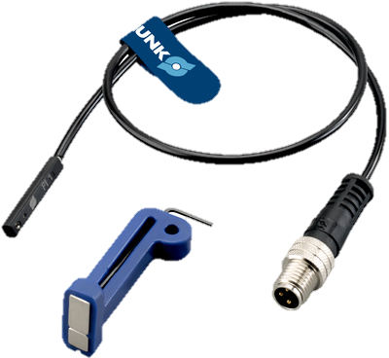
Sensorik
MMS 22-PI1-EX
ATEX-Magnetschalter werden eingesetzt, um den Status von Automationskomponenten in explosionsgefährdeten Atmosphären abzufragen.
Berührungslos erkennen sie die Annäherung eines Magneten und geben ab einem gewissen Schaltwert ein digitales Signal aus. Der Schaltwert ist programmierbar.

Slide 3

Nutzen & Technische Daten
Programmieren in Sekundenschnelle durch berührungsloses Einstellen von Schaltpunkt und Hysterese
Einstellbare Hysterese für eine exakte Positionsabfrage selbst bei sehr kleinen Hüben
Für enge Bauräume geeignet durch kabel-gebundenes Teachen mit Stecker Teach Tool
Ausführung mit LED-Anzeige zur Kontrolle des Schaltzustandes direkt am Sensor
C-Nuten-Sensor für die platzsparende, einfache und schnelle Montage am Produkt
Zertifizierung geeignet für explosions-gefährdeten Atmosphären (Staub und Gas)
MMS 22-PI1-EX
Technische Daten
Baugröße | MMS 22-PI1-S-M8-PNP-EX | MMSK 22-PI1-S-PNP-EX
Messprinzip | Magnetisch | Magnetisch
Schaltfunktion | Schließer | Schließer
Schaltart | PNP* | PNP*
Teach-Funktion | Ja | Ja
Kabelstecker | M8, 4-polig | Offene Litzen
* Bei Anfragen nach Schaltart NPN ist dem Kunden ein PNP/NPN-Umsetzer zu empfehlen.

